Slide 1
Аналіз предметної області
Тема: Онлайн магазин з продажу віртуальної валюти з ігор та ігрових аккаунтів

Slide 2
Мета
Мета цього проекту, це розробка веб-сайту з продажу віртуальної валюти та ігрових аккаунтів, яка б підвищила популярність сайта, та зручність користування. У світі є велика кількість ігор. Граючи в них, люди створюють ігрові аккаунти, грають та підвищують рівень цього аккаунта , тобто витрачають на це свій час, а час. Тому аккаунти на яких грають довгий час, можуть коштувати чималу суму, так само, як і віртуальна валюта в цій же самій грі.

Slide 3
Зміст веб-сайту
➔ є розділ ПОШУКОВА СИСТЕМА, в ньому знаходять як нові ігри, так і старі;
➔ пошук за алфавітом
➔ завжди доступні ціни, які контролює адміністрація;
➔ оптимізована та якісна пошукова система;
➔ власний кабінет для покупця і продавця
➔ зручність;

Slide 4
Клієнт/Магазин повинен:
При покупці товару клієнт повинен:
- Зареєструватися;
- Вказати карту або електроний рахунок для сплати;
Магазин повинен надати клієнту:
● - оптимізовану пошукову систему;
● - безпеку покупок/продаж

Slide 5
Що повинно бути реалізоване:
Сервіс, який розробляється, повинен реалізувати наступні запити:
1) надати список відеоігор і речей, які є товарами на сайті;
2) надання інформації про товар;
3) відгуки продавців;
4) чек або документ, який підтверджує покупку;

Slide 6
Ціль
Підвищити популярність і якість роботи сайтів, які продають ігрові аккаунти та товари з різних ігор. Це можна досягти, завдяки оптимізації обробки інформації, зручного та зрозумілого інтерфейсу.

Slide 7
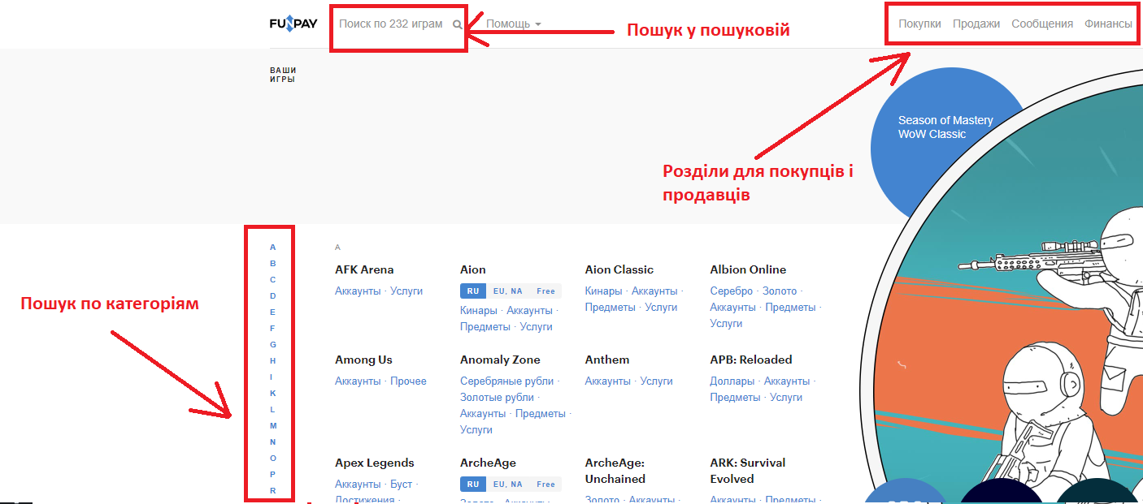
Результат

